Slide 1
EUROPA.-LA VUELTA AL MUNDO EN 865 JARDINES.-REINO UNIDO.-
SURREY.-HAMPTON COURT
Selección de textos y fotografías por
JOSE ELIAS BONELLS

Slide 2
Hampton Court
El Palacio de Hampton Court es un palacio real en el distrito londinense de Richmond upon Thames , Londres , no ha sido habitado por la familia real británica desde el siglo XVIII.
El palacio se encuentra a (18,8 km) al sur oeste de Charing Cross y aguas arriba del centro de Londres en el río Támesis . El edificio fue construido por el cardenal Wolsey , un favorito del rey Enrique VIII , cerca 1514, en 1529, como Wolsey cayó en desgracia, el palacio fue aprobada para el rey, que lo amplió.

Slide 3
En el siglo siguiente, William III inicio el proyecto de reconstrucción masiva y la expansión del mismo con la intención de rivalizar con Versalles.
Hoy en día, el palacio está abierto al público, y es una importante atracción turística.
Es atendido por una organización independiente, Palacios Reales Históricos , que no recibe fondos del gobierno o de la Corona.
El Parque Principal del palacio es el lugar del Hampton Court Palace Festival y Hampton Court Palace Flower Show que se celebran todos los años. .Junto con el James Palace , es uno de los dos palacios sobrevivientes de entre las muchas propiedad de Enrique VIII.

Slide 4
El jardín renacentista, que Enrique VIII hizo aquí en la década de 1530, se convirtió en el estilo barroco entre 1660 y 1702. Competitivos por naturaleza, Enrique VIII quería Hampton Court para eclipsar jardín de Francisco I en el palacio de Fontainebleau.
En el jardín de Enrique VIII había cuadrados de césped con los leones, dragones y otros animales heráldicos pintados en los postes.
También hubo un montaje con vistas al río Támesis y una galería de agua que lleva a una etapa de aterrizaje de la barcaza real.
Después de que Carlos II subió al trono, en 1660, empleó John Rose para hacer un canal de 1`6 km. de largo, inspirado en Versalles .

Slide 5
Se ejecuta a 90 º respecto al eje de la heráldica del jardín VIII Henry.
Cuando Guillermo de Orange dejó Holanda para convertirse en rey de Inglaterra, en 1688, y María estaban encantados con Hampton Court.
El aire era más fresco que Greenwich y más amable con el asma de Guillermo.
Deseando un segundo Het Loo, los empleados William George de Londres y Daniel Marot.
Se mantuvo el canal, plantó una red de vías e hizo dos grandes parterres, que más tarde los monarcas han descuidado.

Slide 6
Uno de los parterres, el Jardín fuente, a condición de un semi-círculo de la "gallina de los pies 'de las avenidas de la radiación.
El otro parterre sobrevive en el plan, pero no como un parterre.
Los otros parterres de Guillermo, el Jardín Privado en el sitio del jardín de heráldica de Enrique VIII fue restaurado entre 1992 y 1995 con la mayor atención a la exactitud histórica.
"Privado" de medios privados.
Hampton Court es un tipo muy especial de jardín real.. La restauración del Jardín del invernadero barroco inferior se completó en julio de 2007.

Slide 7
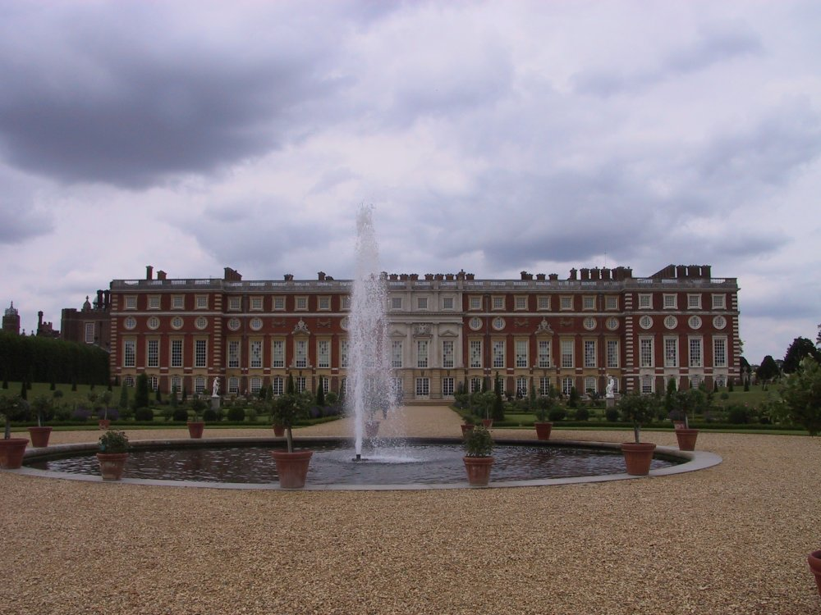

Slide 8
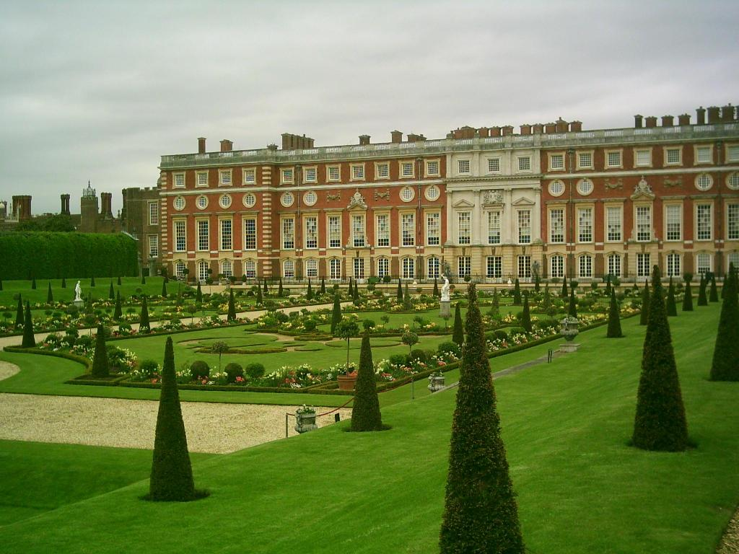

Slide 9
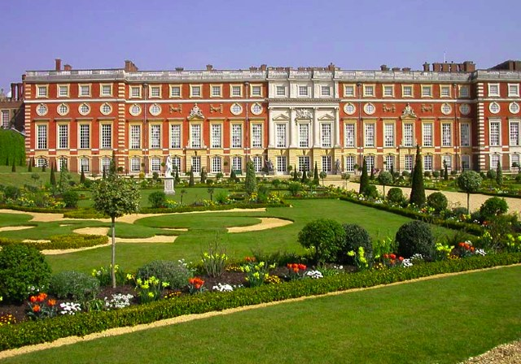

Slide 10
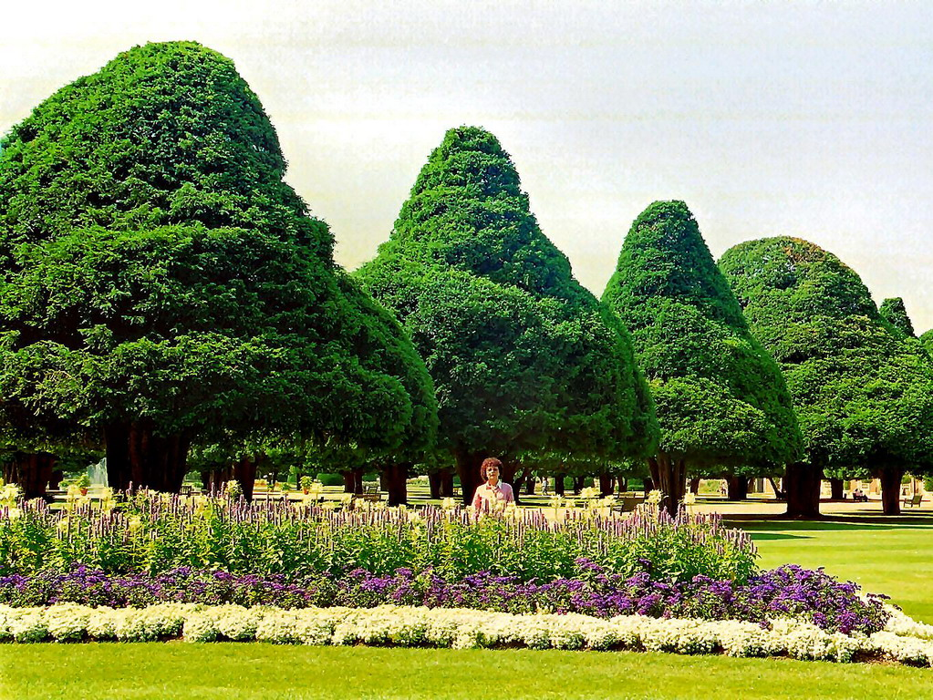

Slide 11
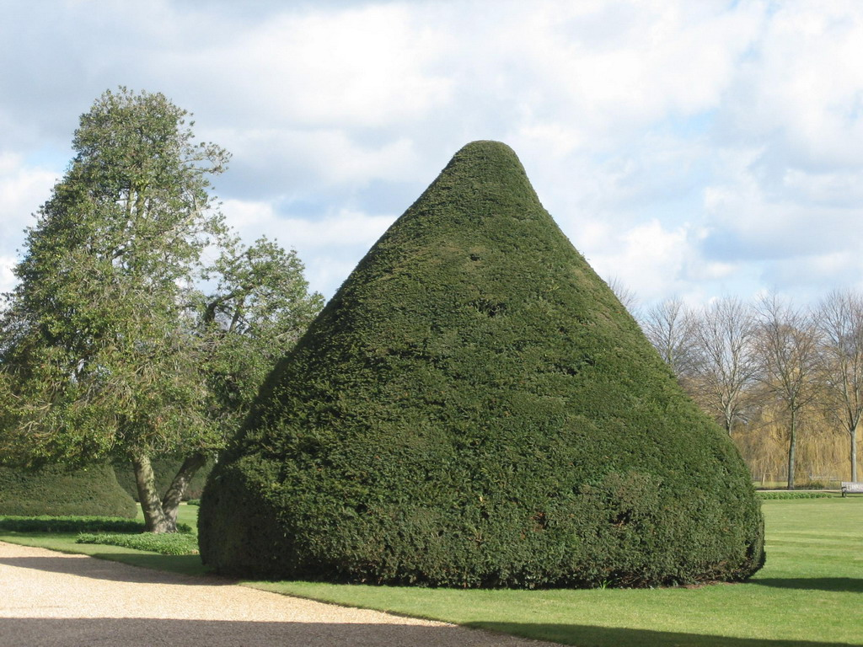

Slide 12
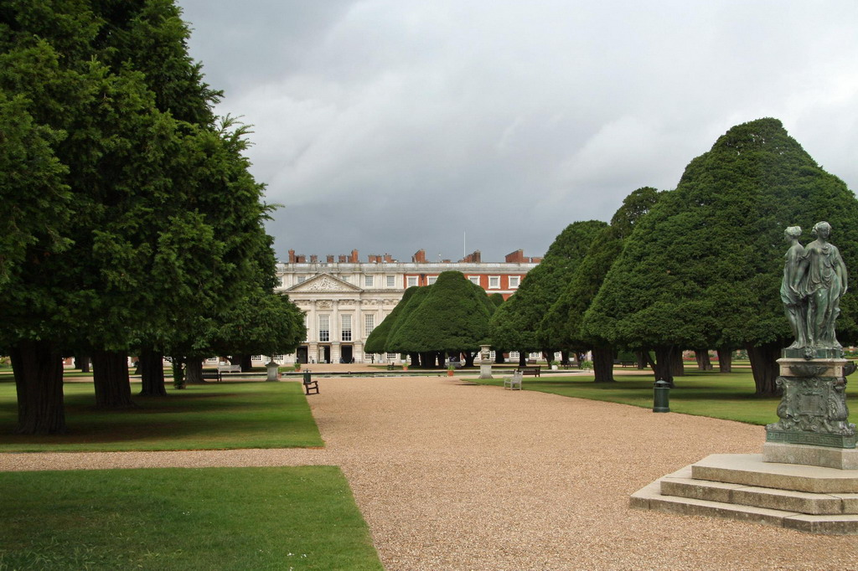

Slide 13
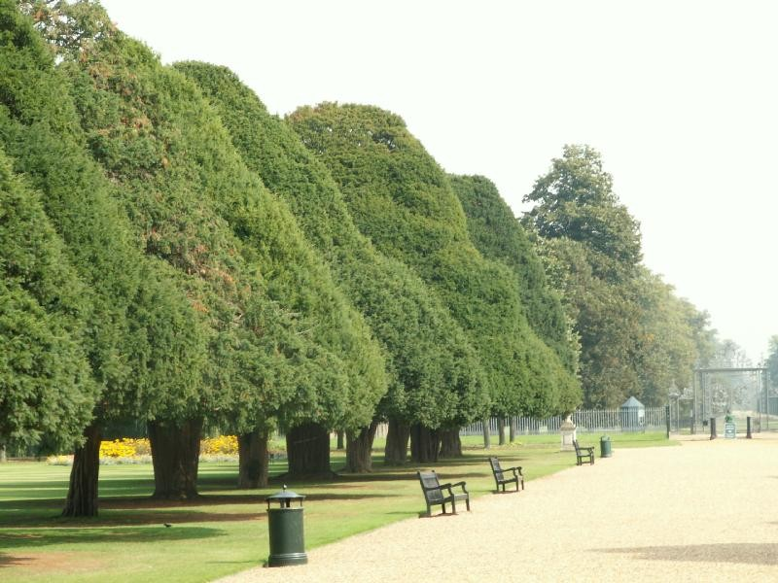

Slide 14
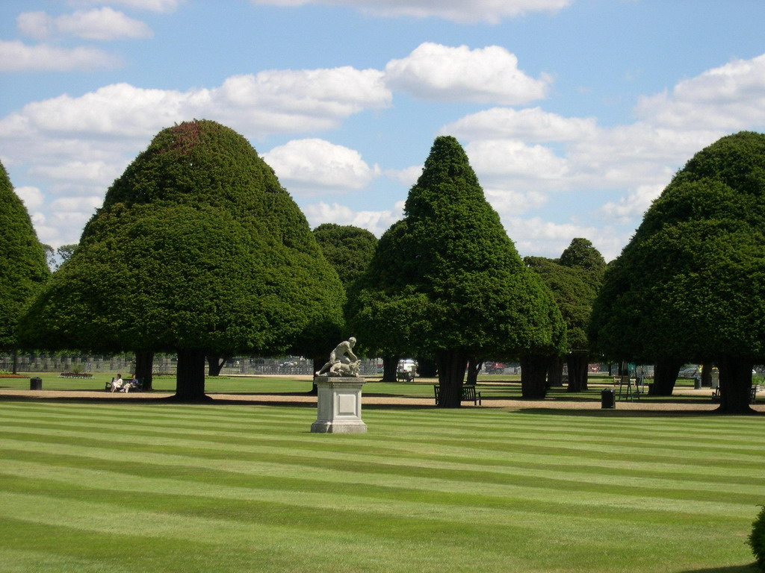

Slide 15
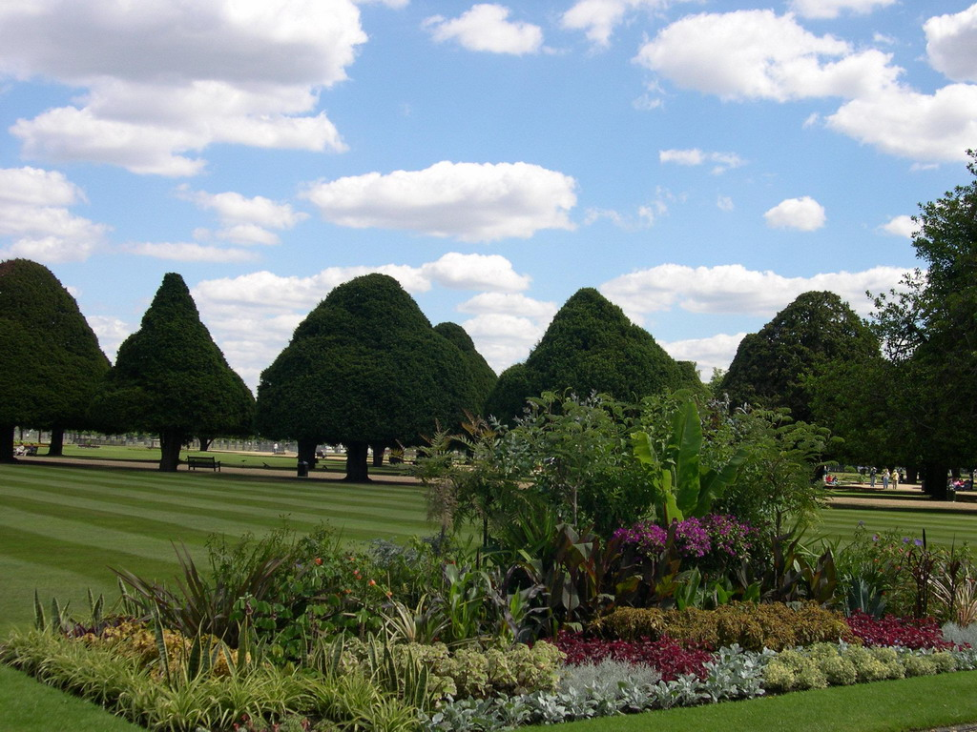

Slide 16
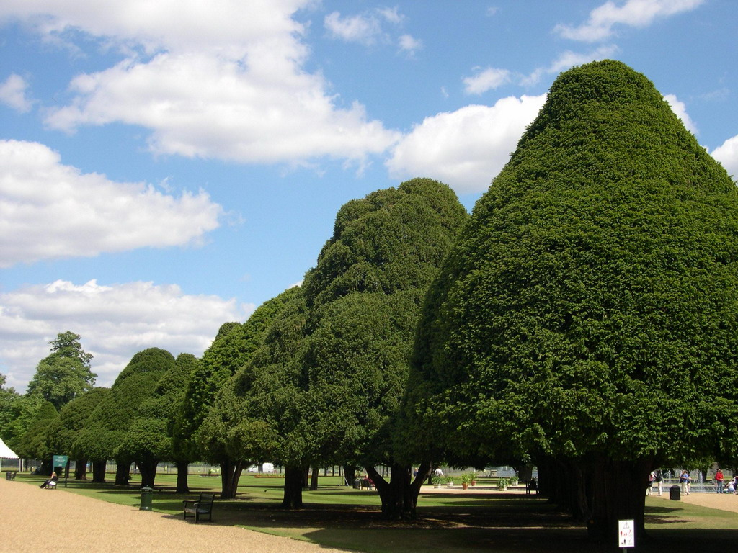

Slide 17
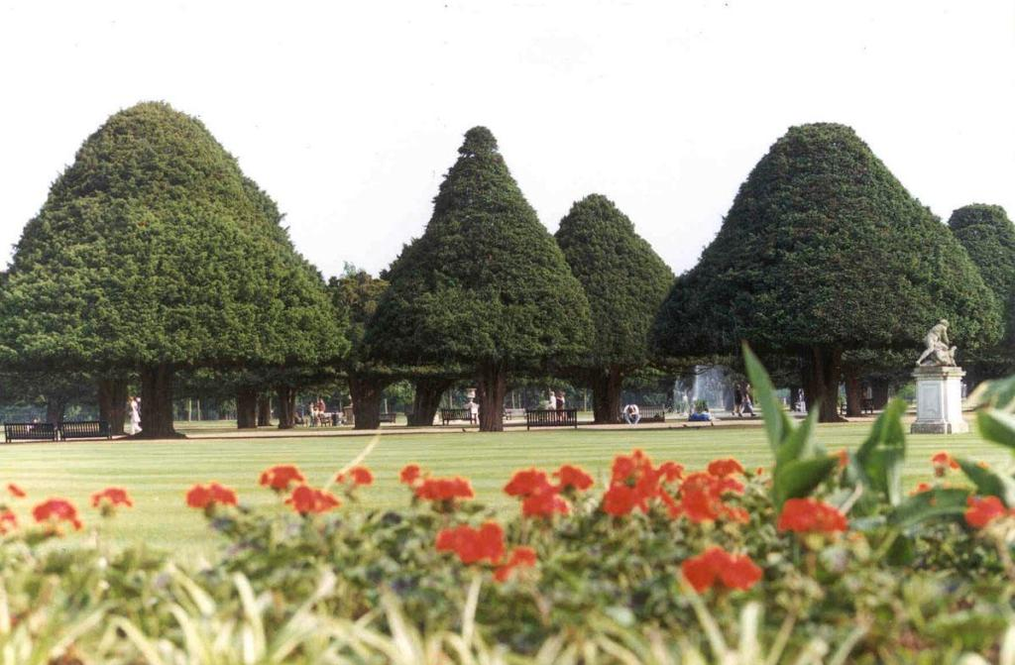

Slide 18
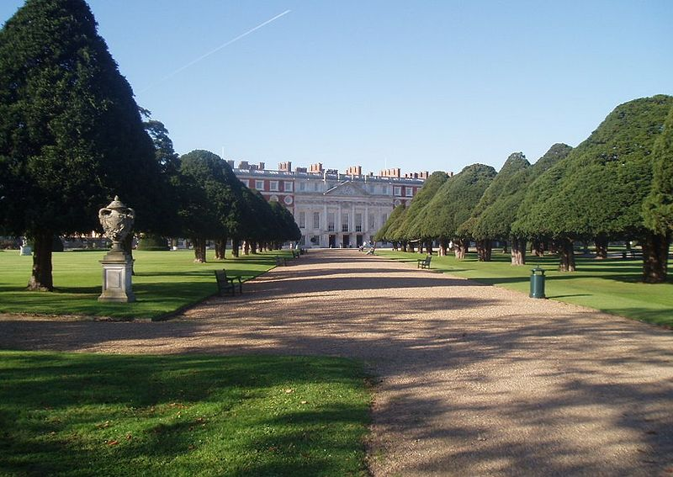

Slide 19
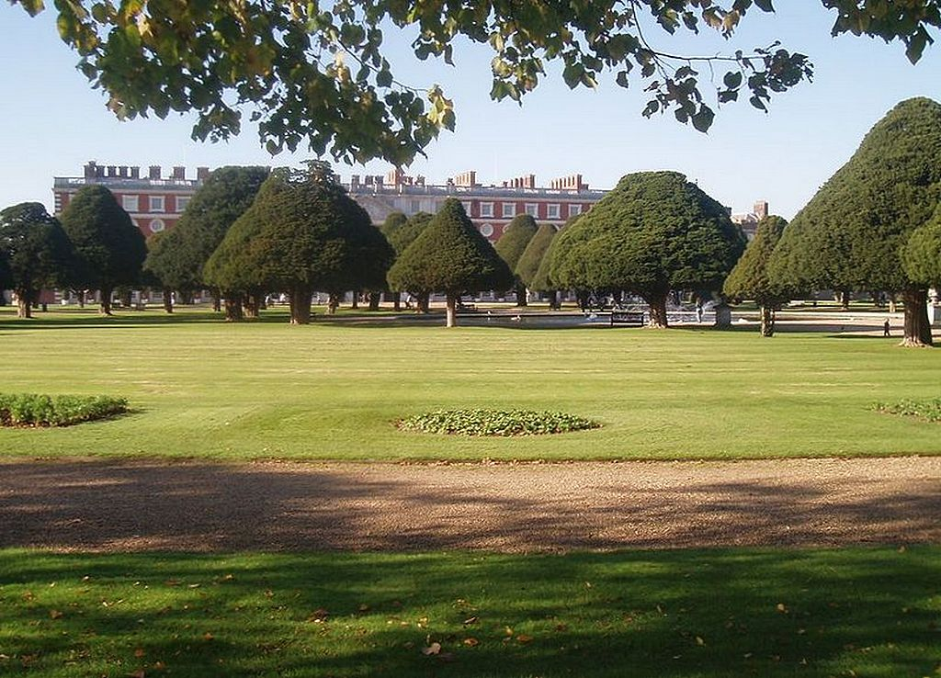

Slide 20
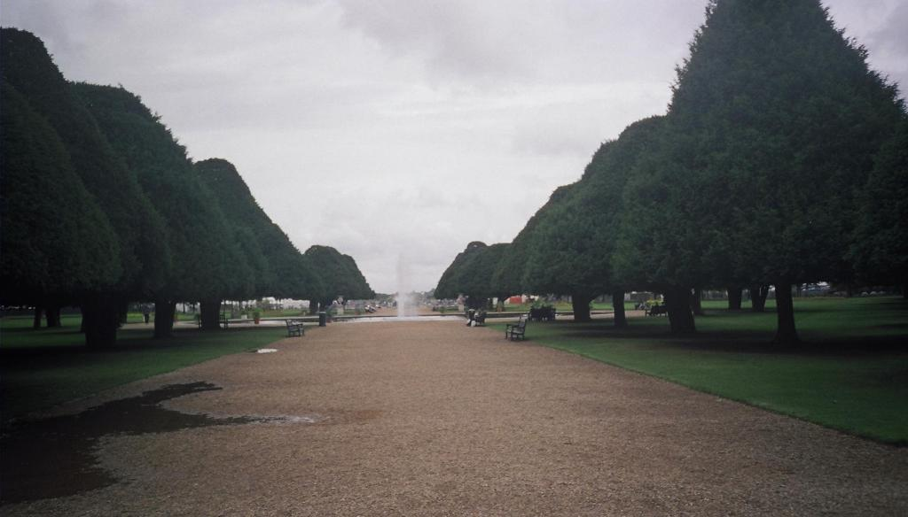

Slide 21
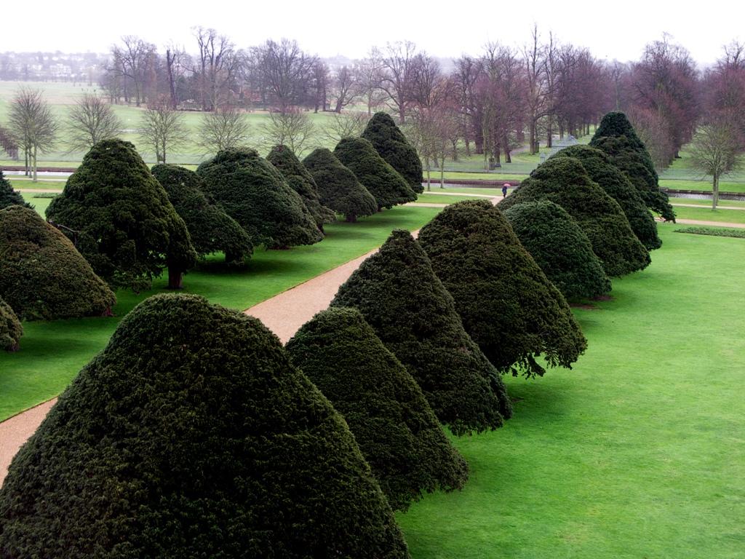

Slide 22
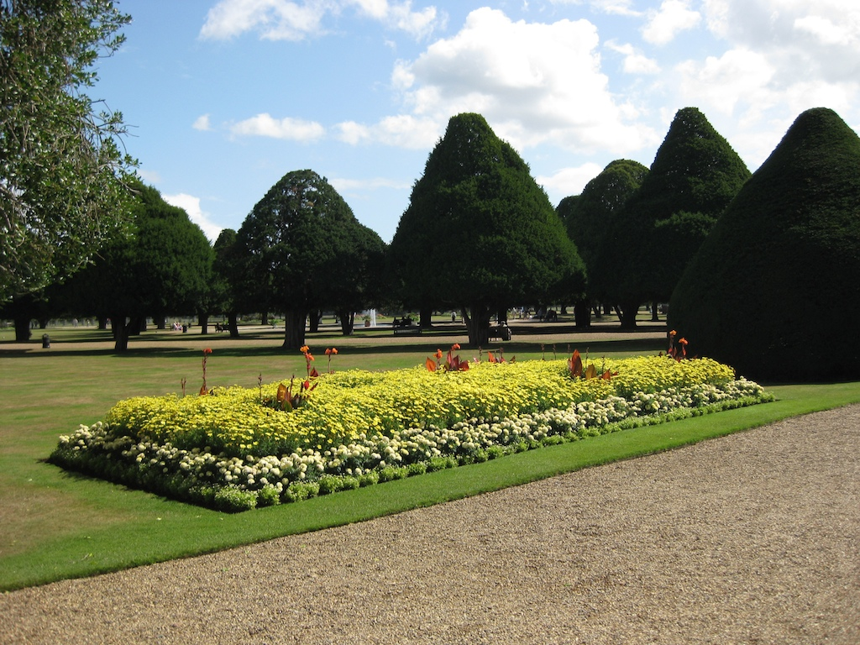

Slide 23
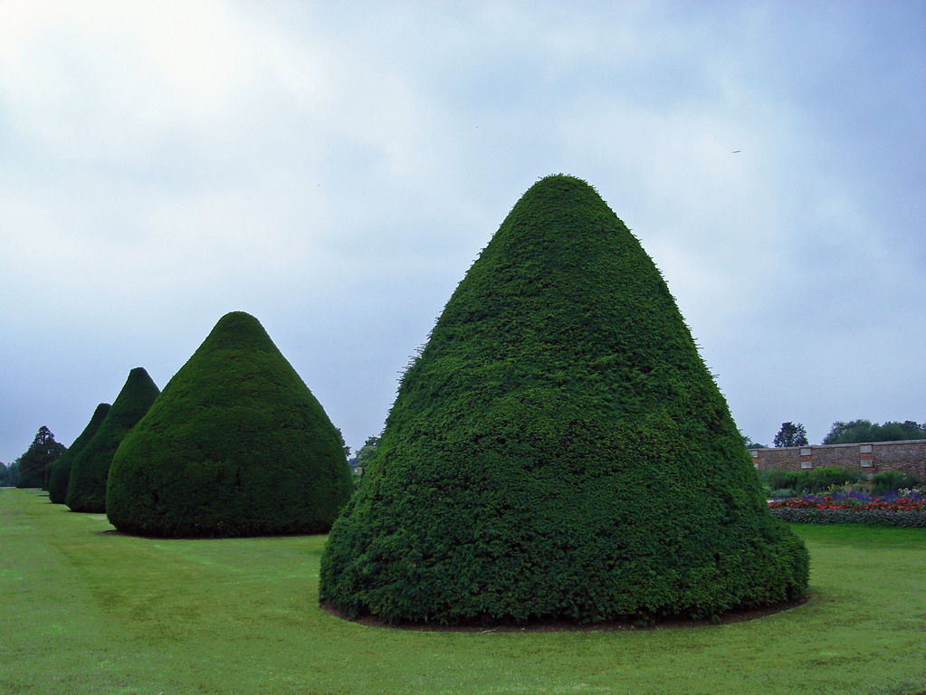

Slide 24
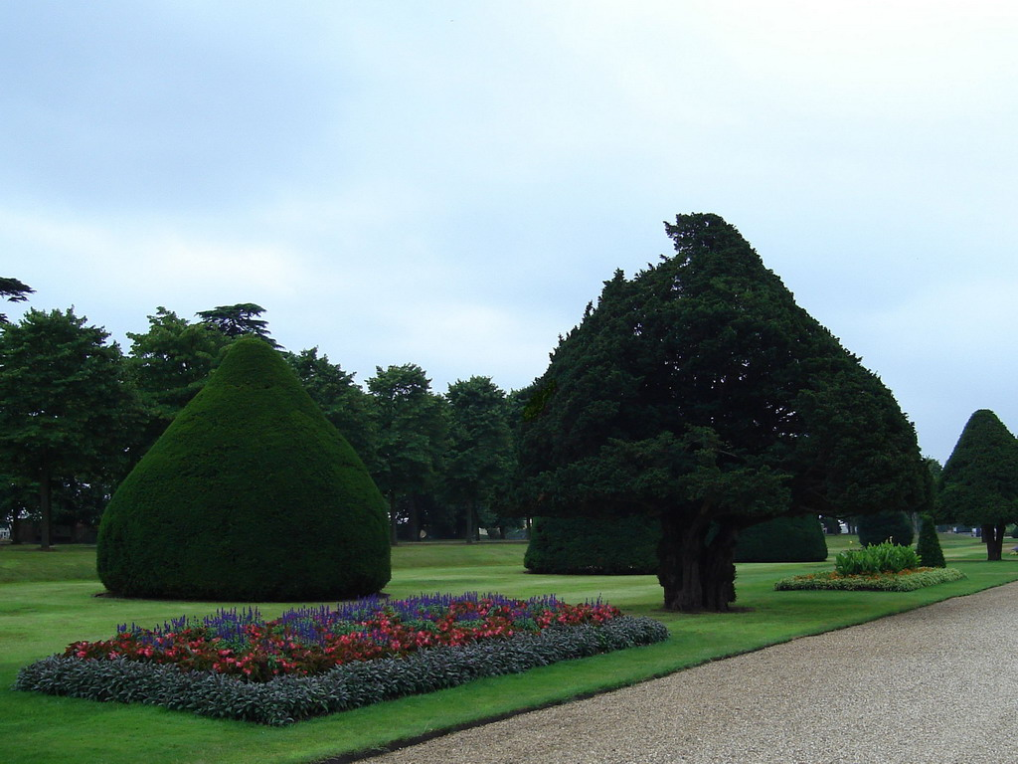

Slide 25
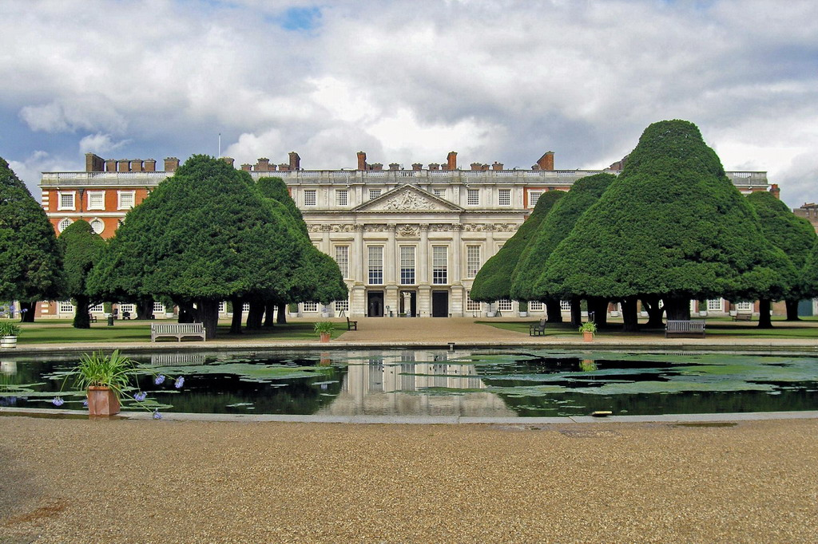

Slide 26
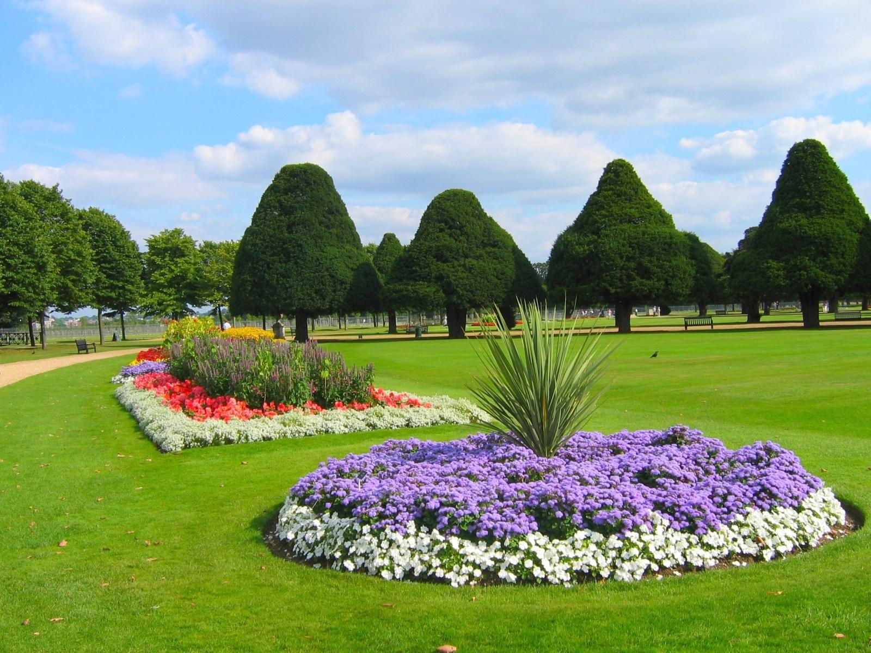

Slide 27
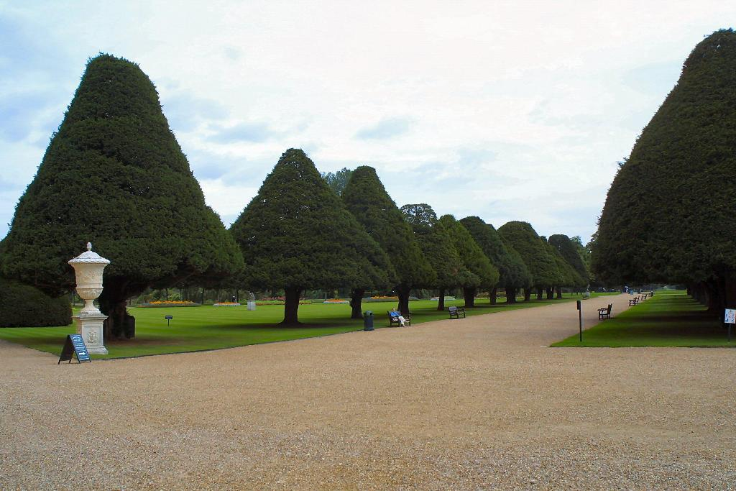

Slide 28
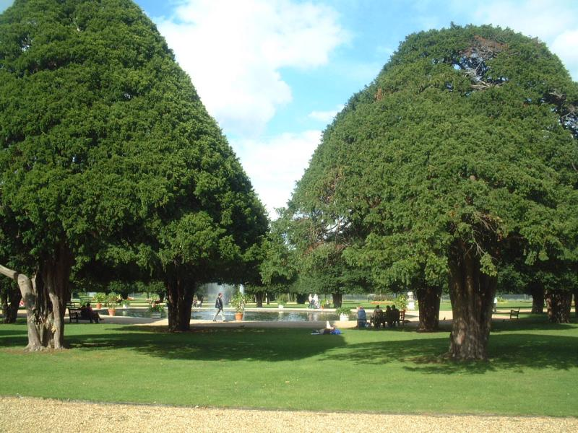

Slide 29
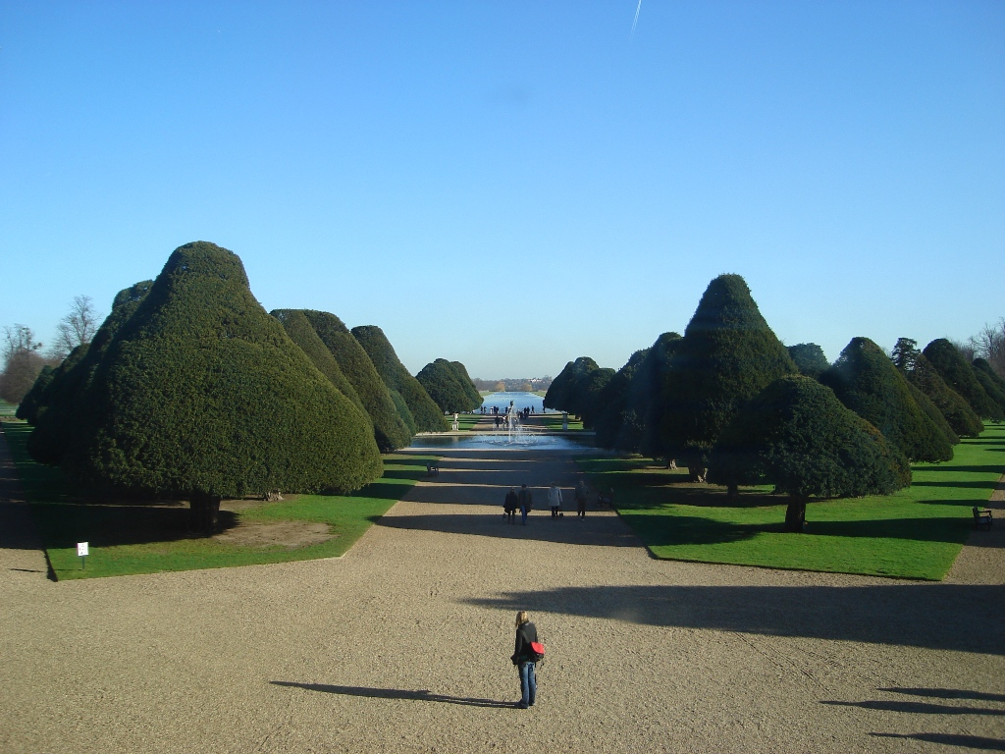

Slide 30
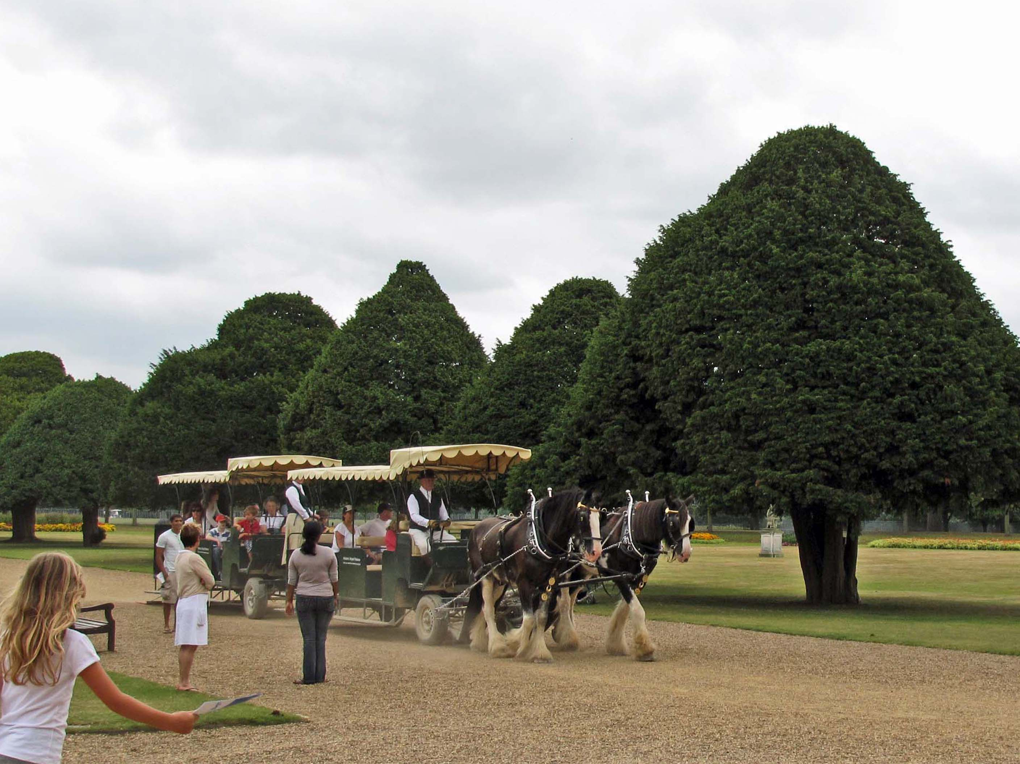

Slide 31
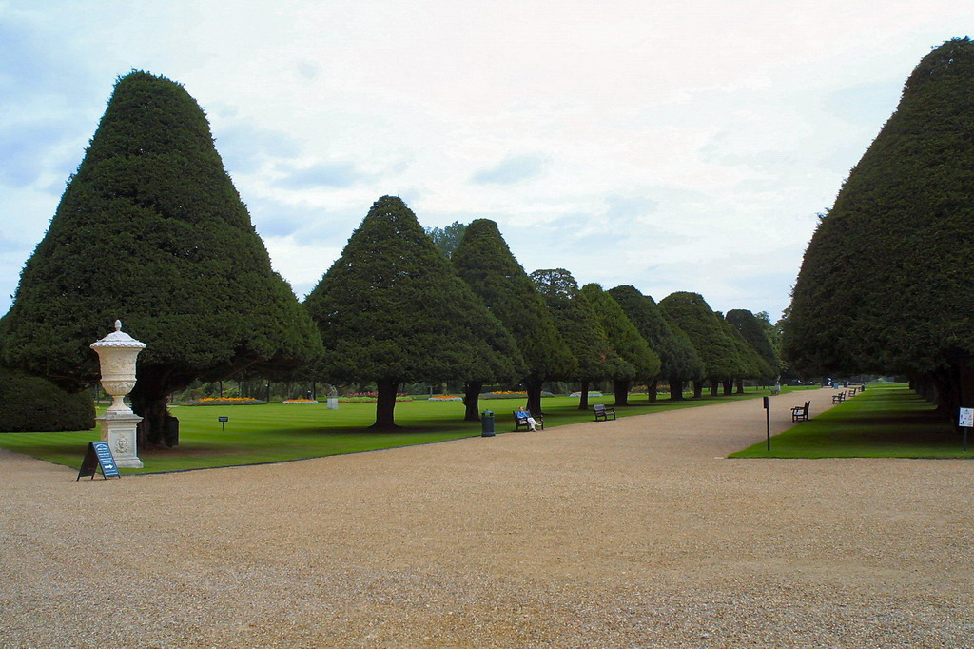

Slide 32
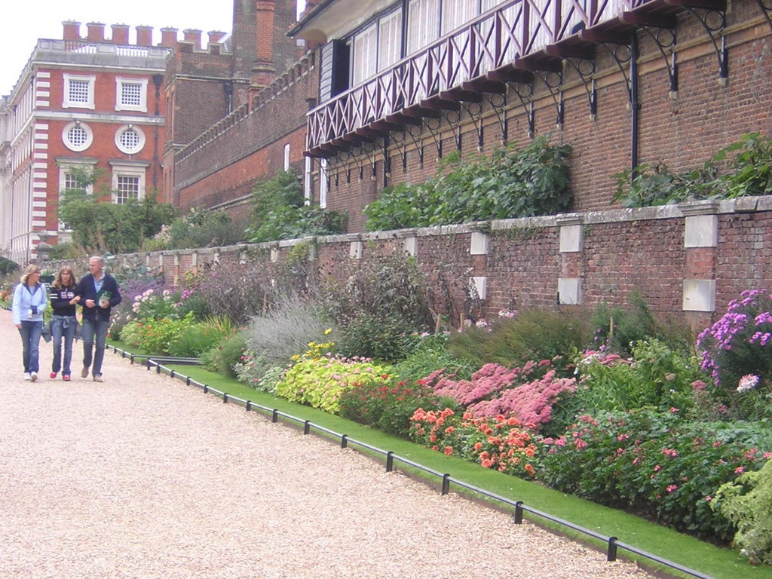

Slide 33
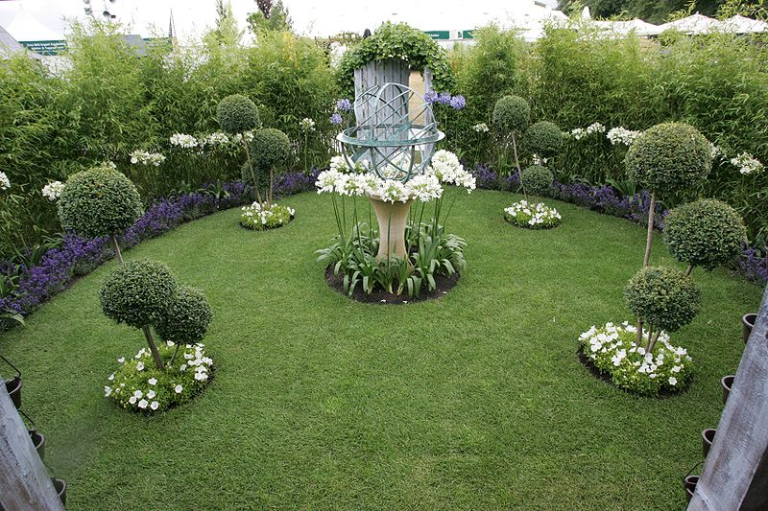

Slide 34
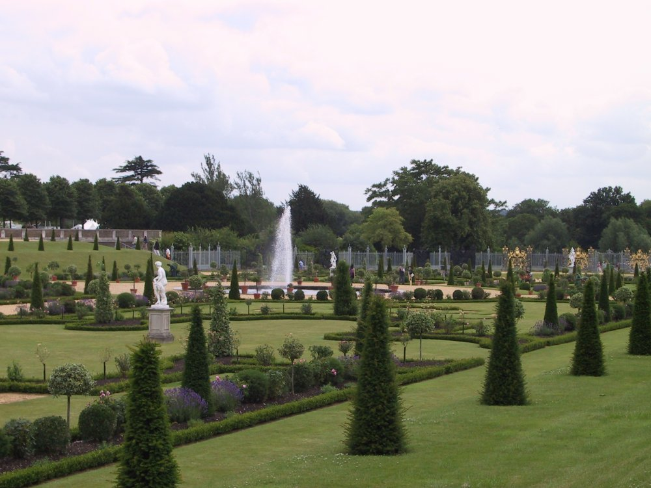

Slide 35
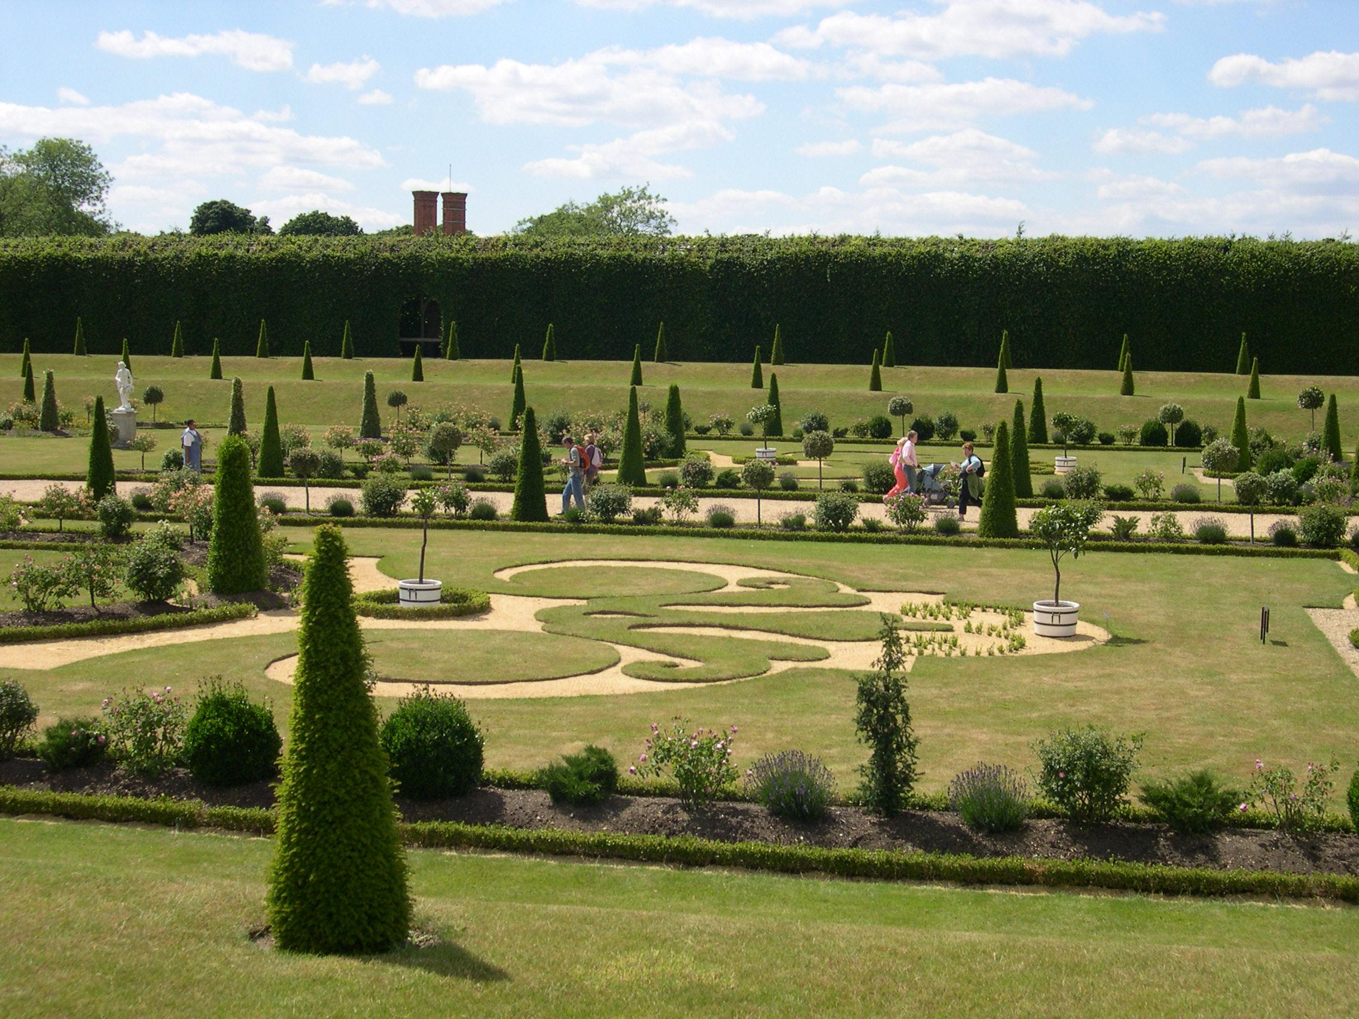

Slide 36
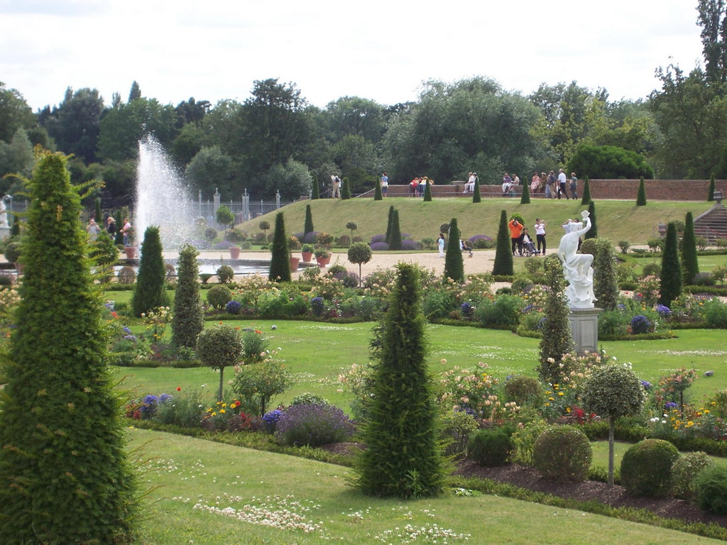

Slide 37
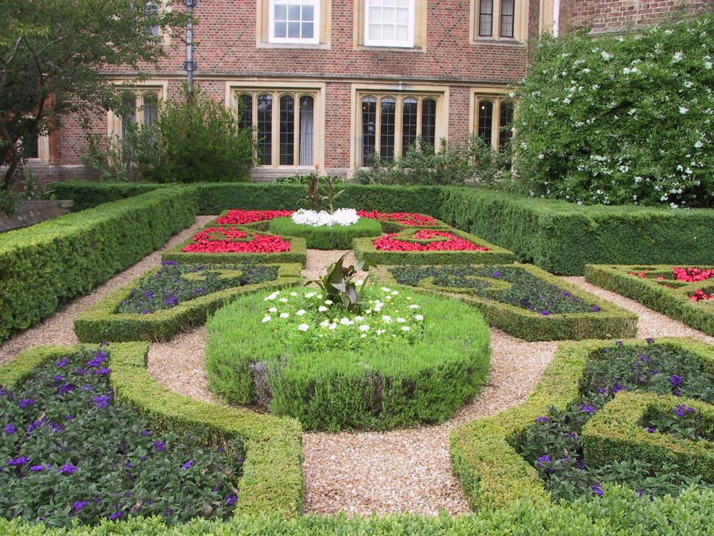

Slide 38
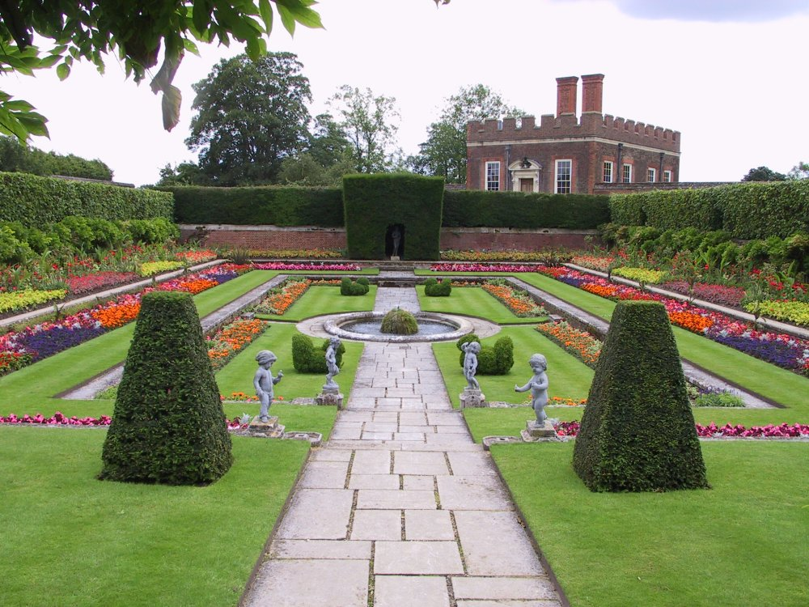

Slide 39
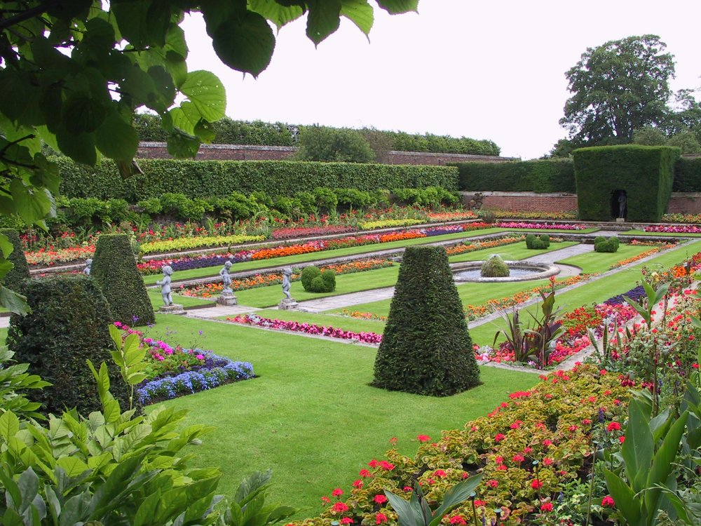

Slide 40
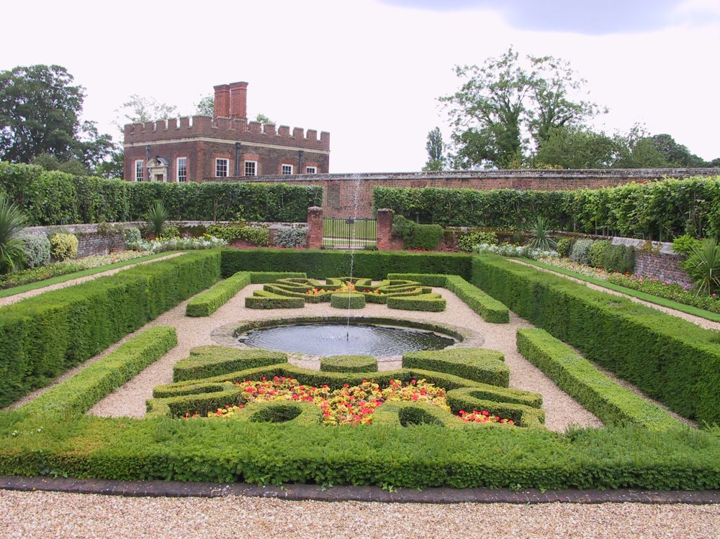

Slide 41
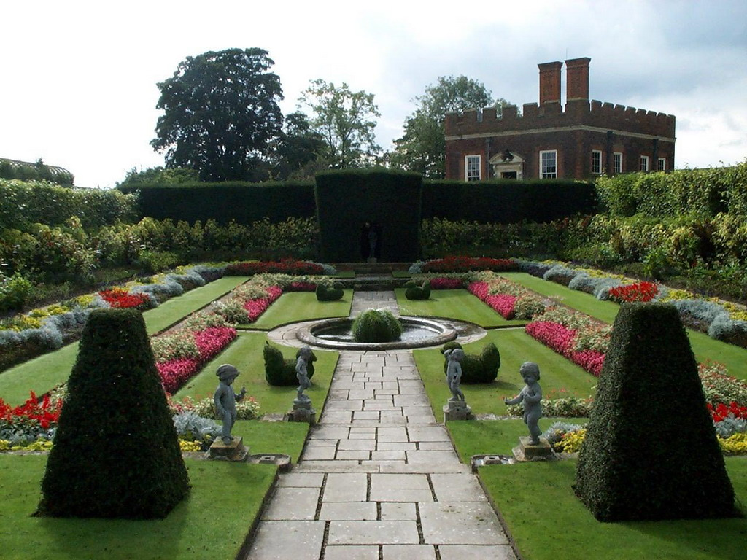

Slide 42
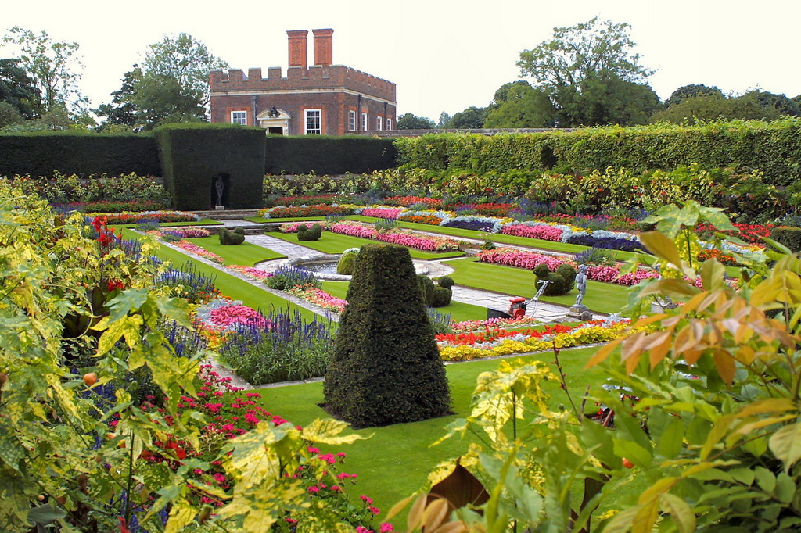

Slide 43
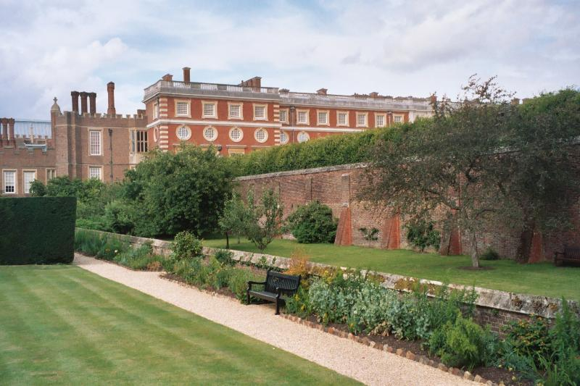

Slide 44
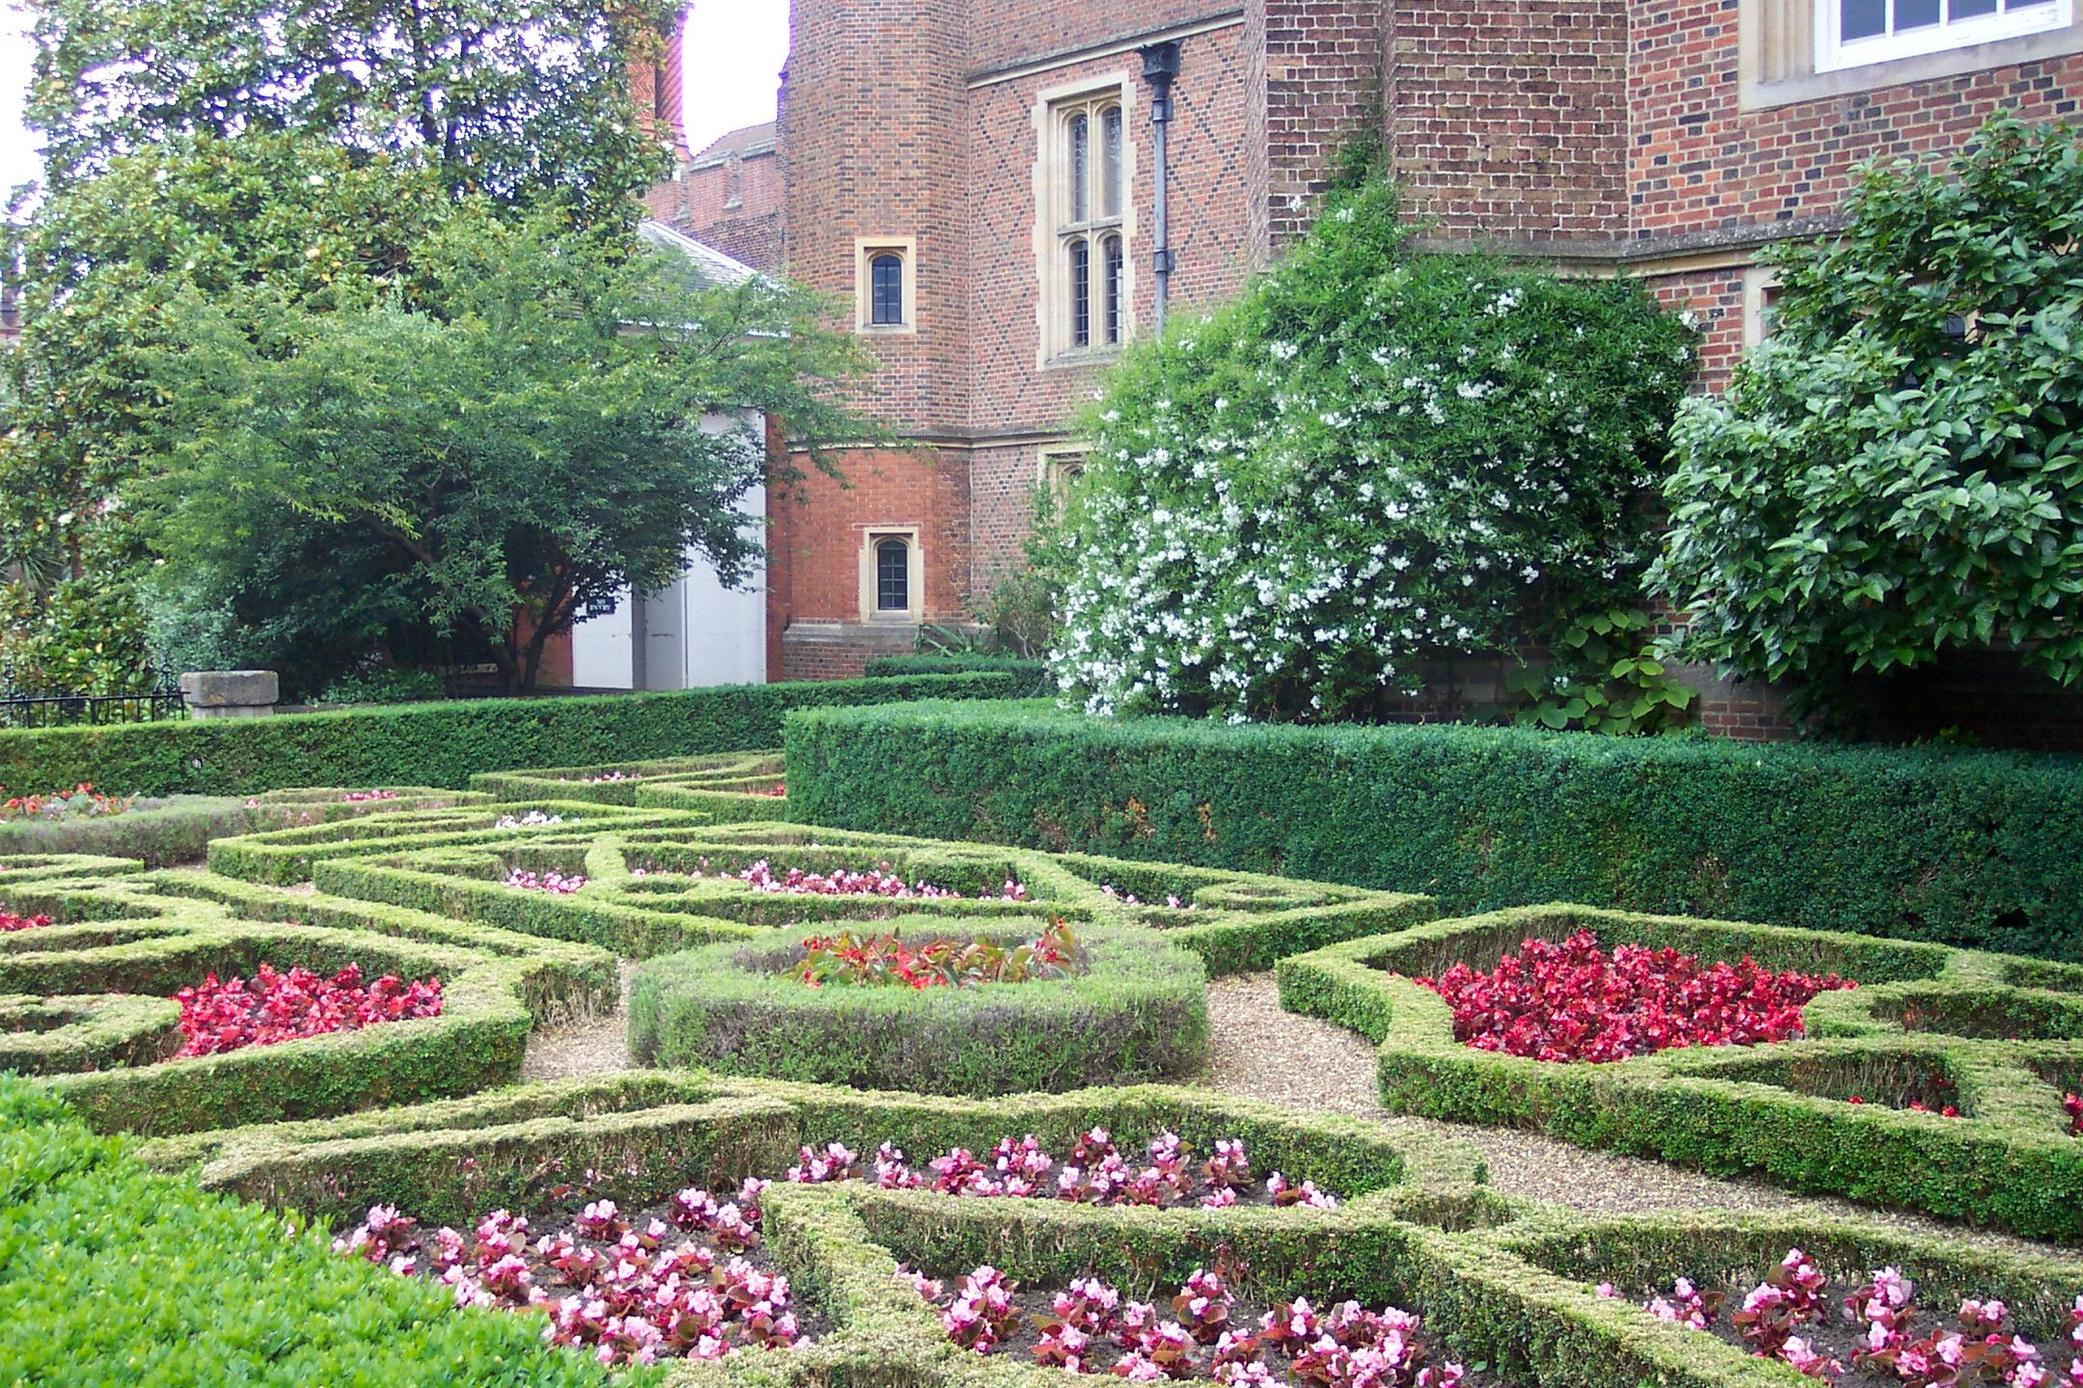

Slide 45
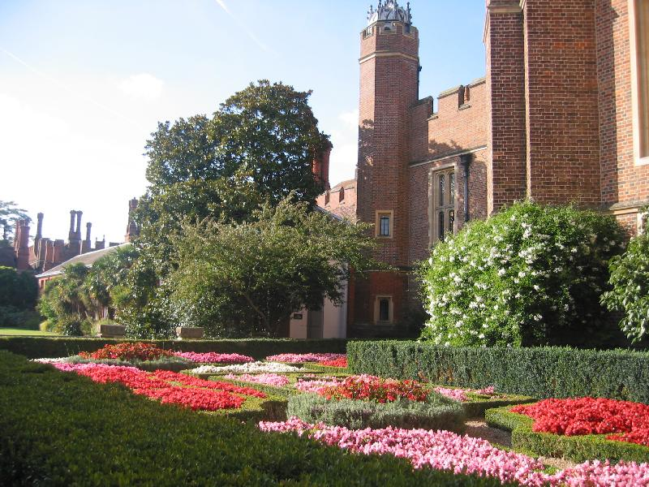

Slide 46
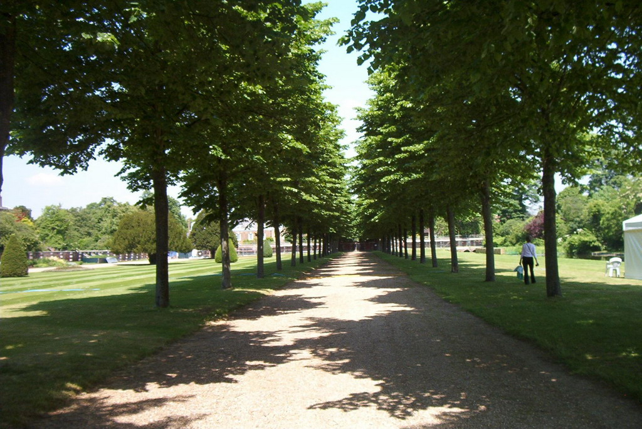

Slide 47
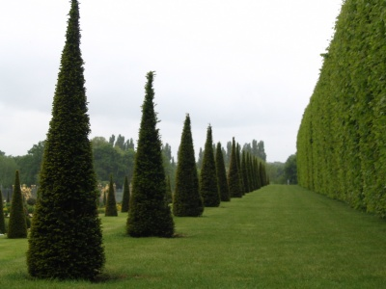

Slide 48
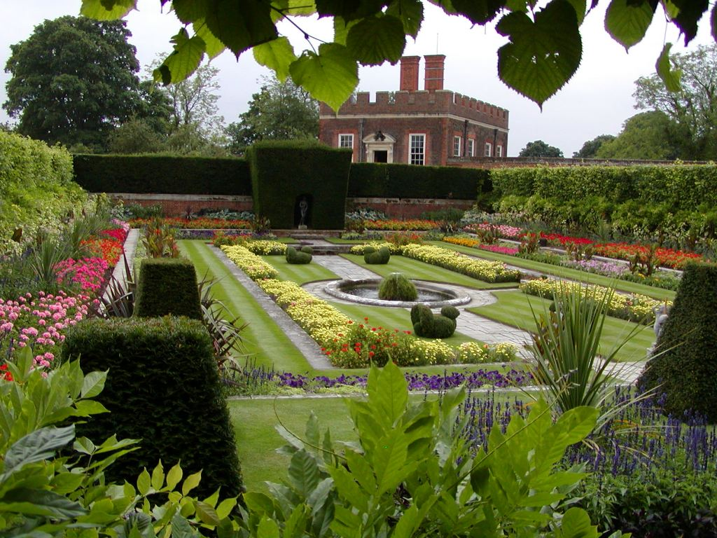

Slide 50
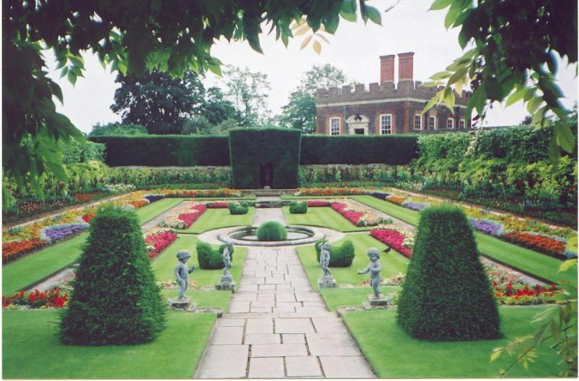

Slide 51
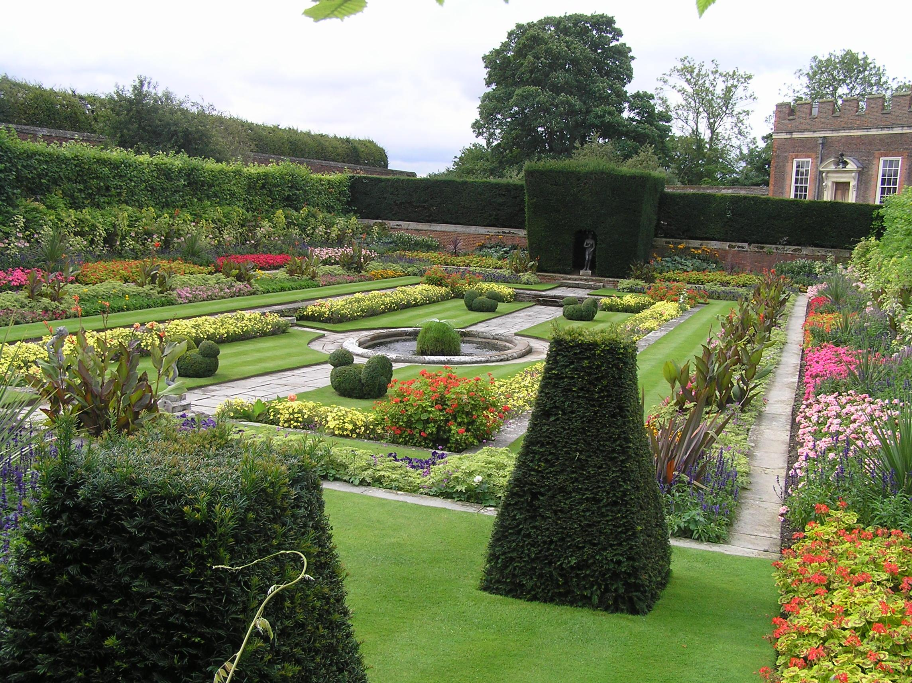

Slide 52
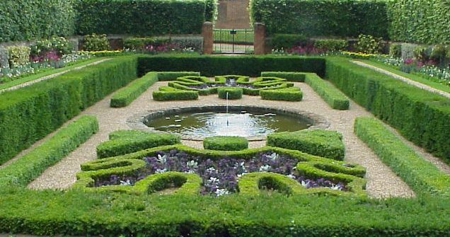

Slide 53
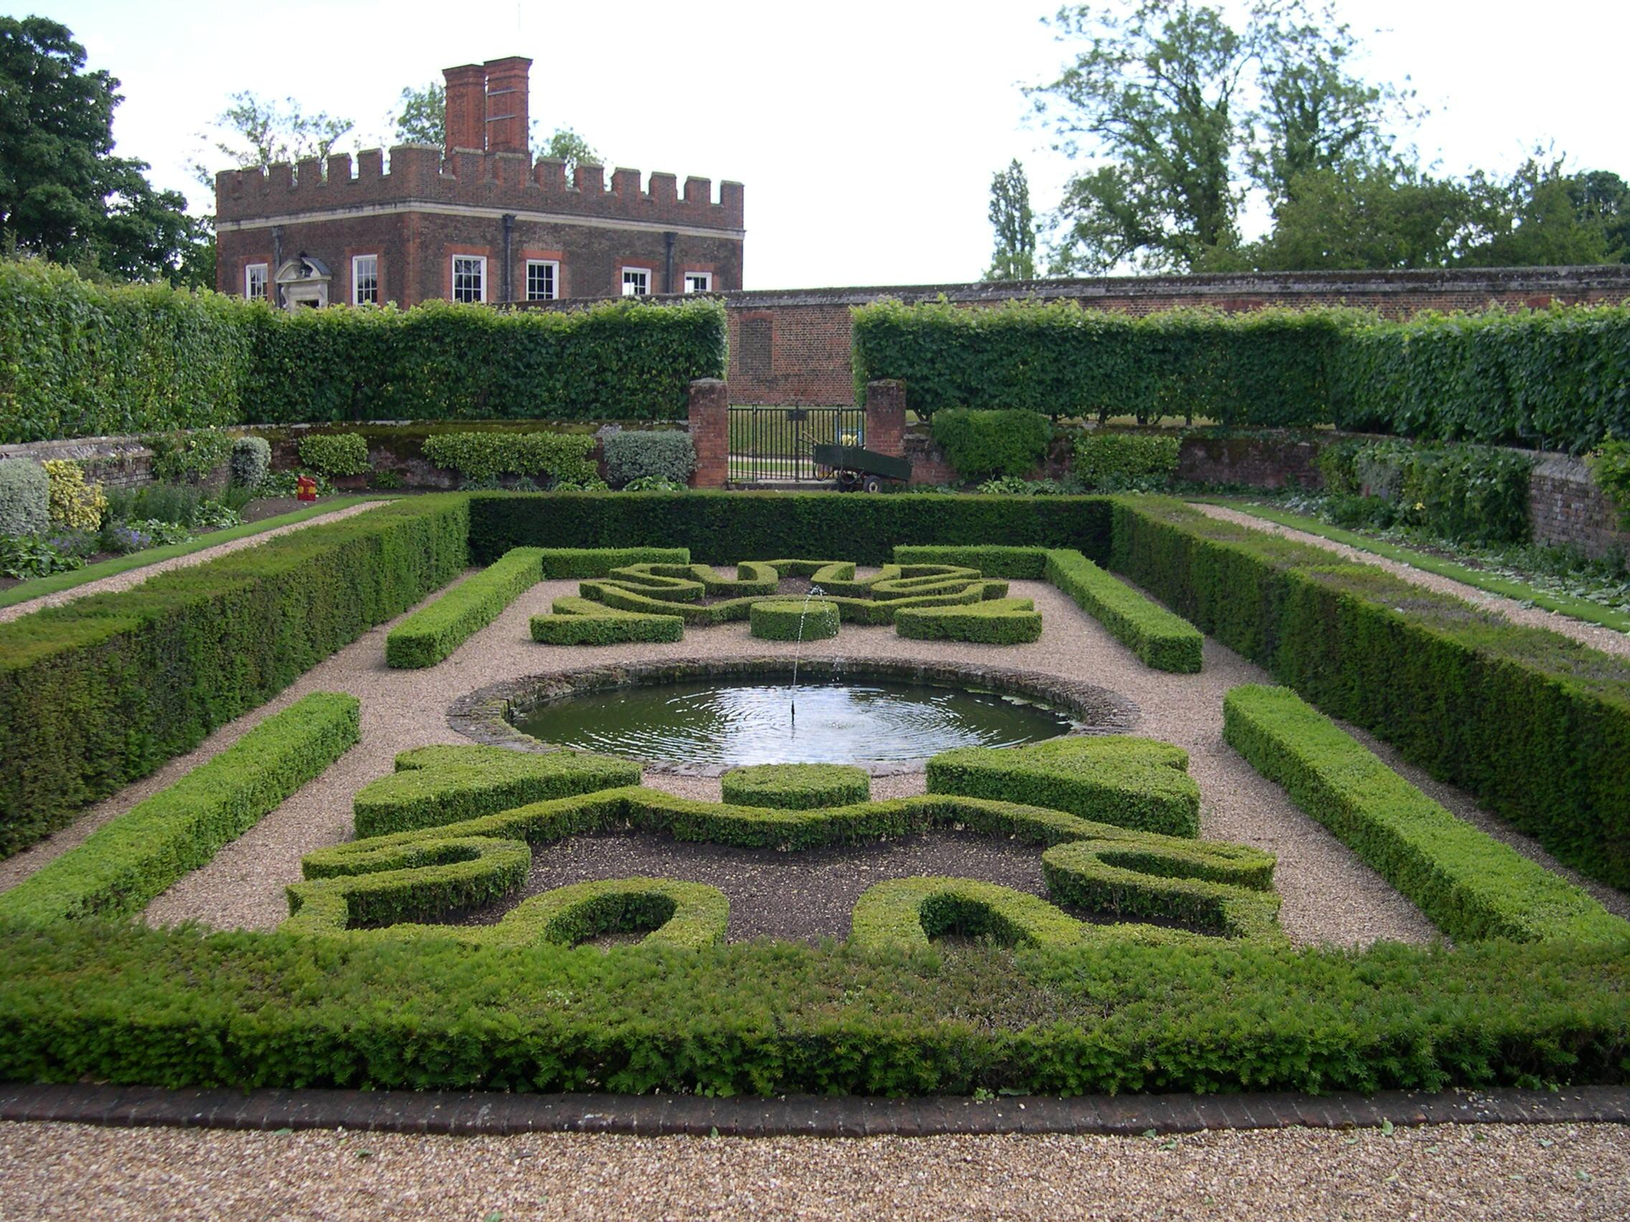

Slide 54
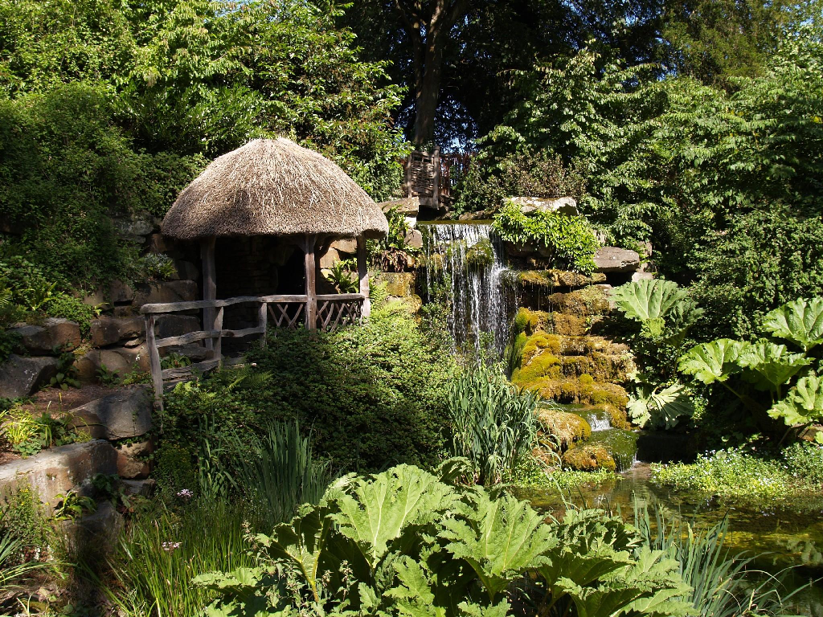

Slide 55
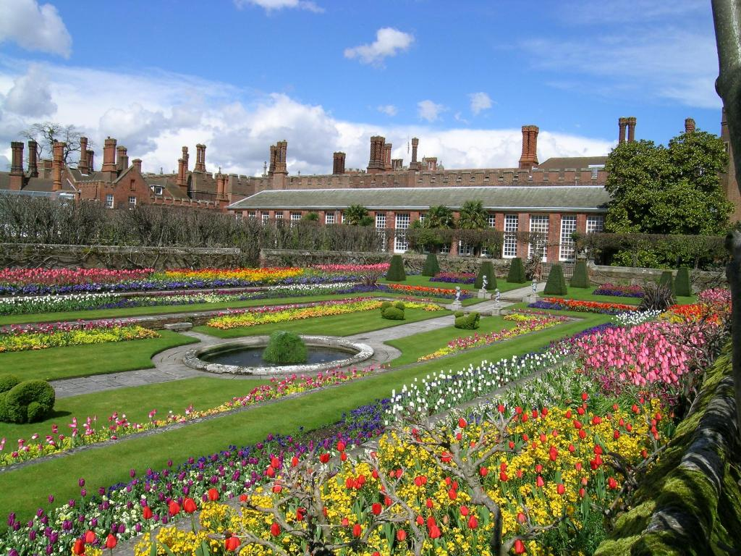

Slide 56
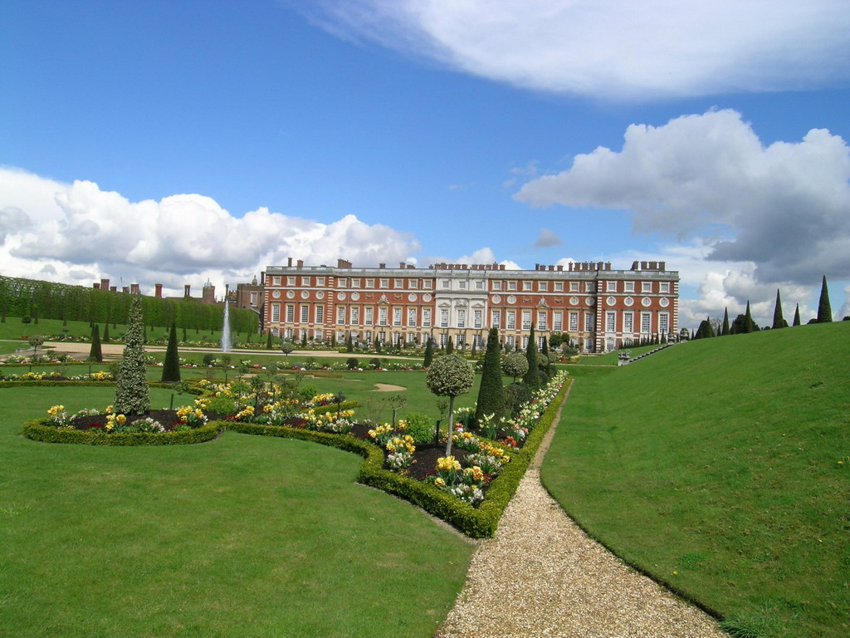

Slide 57
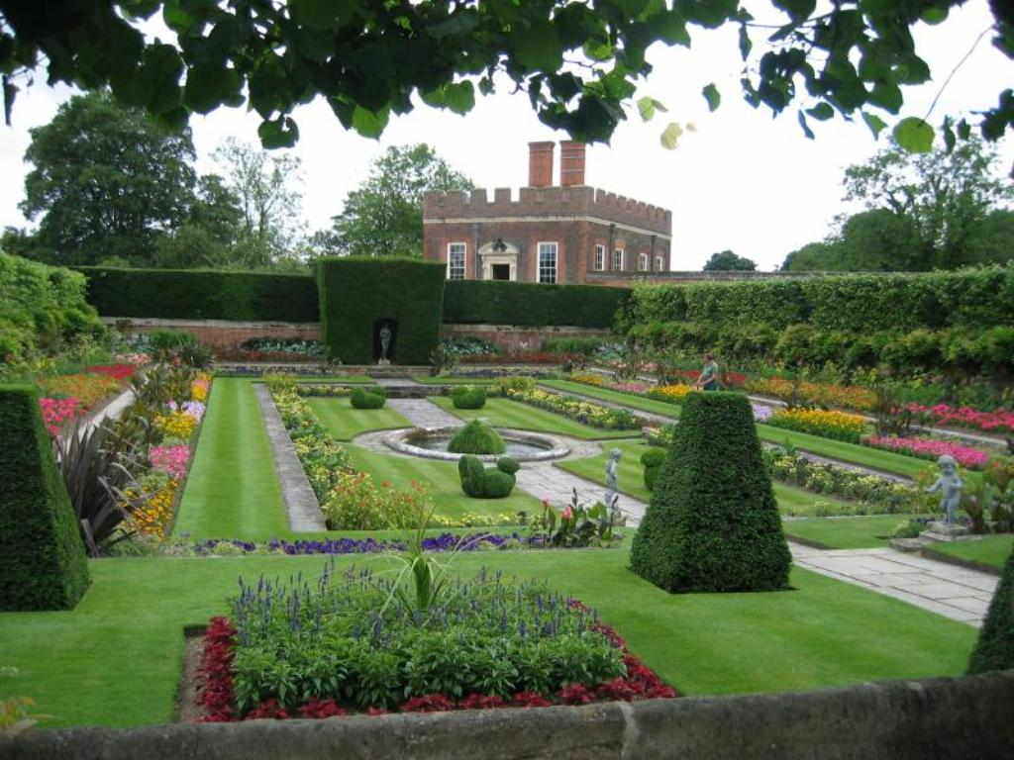

Slide 58


Slide 59


Slide 60


Slide 61


Slide 62


Slide 63


Slide 65


Slide 66


Slide 67


Slide 68


Slide 69


Slide 70


Slide 71


Slide 72


Slide 73


Slide 74


Slide 75


Slide 76


Slide 77


Slide 78


Slide 79


Slide 80


Slide 81


Slide 82


Slide 83


Slide 84


Slide 85


Slide 86


Slide 87


Slide 88


Slide 89


Slide 91


Slide 92


Slide 93


Slide 94


Slide 95


Slide 96



Slide 97


Slide 98


Slide 99


Slide 100


Slide 101


Slide 102


Slide 103


Slide 104


Slide 105


Slide 106


Slide 107


Slide 108


Slide 109


Slide 110


Slide 111


Slide 112


Slide 113


Slide 114


Slide 115


Slide 116


Slide 117


Slide 118


Slide 119


Slide 120


Slide 121


Slide 122


Slide 123


Slide 124


Slide 125


Slide 126


Slide 127


Slide 128


Slide 129


Slide 130


Slide 131


Slide 132


Slide 133


Slide 134


Slide 135


